Slide 1
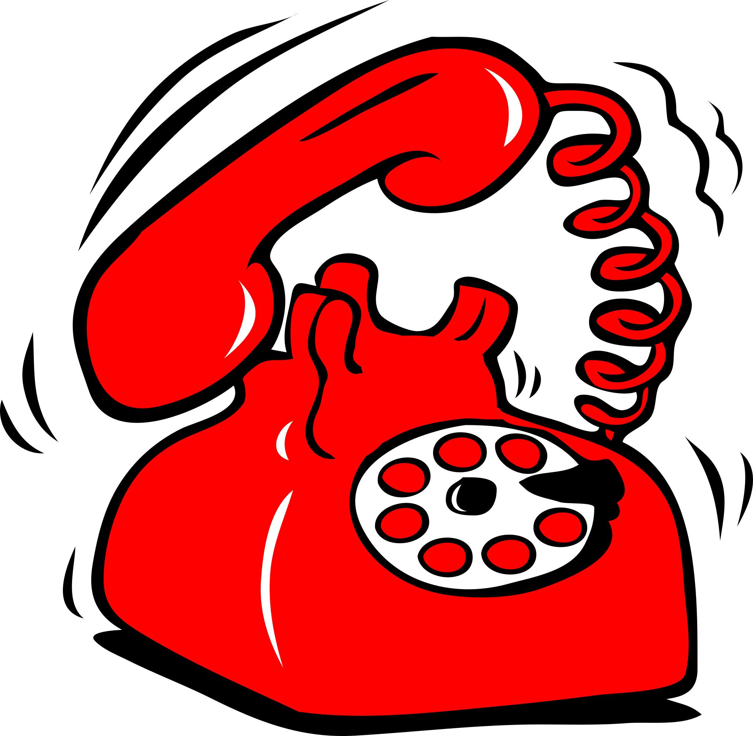
Как появились Телефоны?
Средняя группа
Подготовила: Быкова Елена Викторовна

Slide 2
Типология проекта
По доминирующему методу :познавательный .
По характеру участия: детско – взрослый .
По количеству участников :групповой.
По продолжительности :краткосрочный

Slide 3
Ведущая образовательная область и область интеграции
Ведущая образовательная деятельность:
- Познавательное развитие
Социально – коммуникативное;
Область интеграции:
- Речевое развитие;
- Познавательное развитие;
- Художественно – эстетическое.

Slide 4
Цель и задачи проекта
Цель: Выяснить, как появились первые телефоны посредством создания энциклопедии «Первые телефоны»
Задачи:
– Познакомиться с историей создания телефона
– Исследовать как изменился телефон
– Сравнить и выявить различия между современным и первым телефоном
– Создать энциклопедию «Первые телефоны»

Slide 5
Этапы реализации
Подготовительный этап
Основной этап
Заключительный этап

Slide 6
Подготовительный этап
Организация предметно пространственной среды
Развивающая среда: предметно пространственная
- Видеофильм «Первый телефон»
Презентация «История создания телефона»
Картинки с изображением телефонов разных времен
Заготовки для создания энциклопедии
Просмотр мультфильма К. Чуковский «Телефон»
Дидактическая игра «Собери картинку»

Slide 7
Подготовительный этап.
Метод трех вопросов.
Что я знаю?
По телефону можно звонить
Телефоны бывают разные
Что я хочу узнать?
Кто создал первый телефон?
Какие были первые телефоны?
Как узнать?
Посмотреть в интернете
Спросить у взрослых
Когда был создан первый телефон?

Slide 8
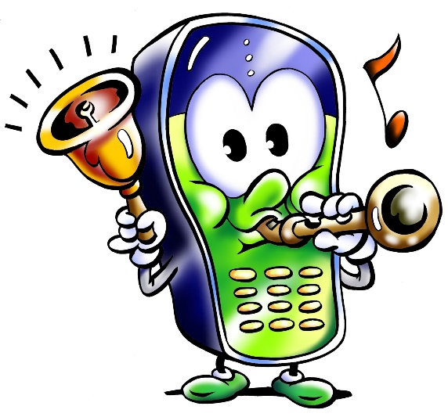
Создание проблемной
ситуации
К детям в гости приходит Незнайка, и говорит, что нашел какую-то старую вещь, но не знает что это. Показывает детям, оказывается, что это старый телефон.
Дети вместе с воспитателем рассматривают телефон. И Незнайка задает детям вопрос, а откуда и как появились телефоны? Дети начинают задаваться вопросом «Как появился телефон?»
Воспитатель предлагает детям и Незнайке выяснить Как появился первый телефон.

Slide 9
Основной этап. Работа с детьми.
Формы организации | Название мероприятия | Цель мероприятия
НОД по окружающему миру | «История создания телефона» | Познакомиться с историей создания телефона
Исследовательская мастерская | «Река времени» | Исследовать как изменились телефоны
Исследовательская мастерская | «Такие разные телефоны» | Сравнить и выявить различия между современным и первым телефоном
Творческая мастерская | «Первые телефоны» | Создать энциклопедию «Первые телефоны»

Slide 10
Основной этап
Работа с родителями
- Помощь в подборе и изготовлении материалов по теме (
иллюстрации, интересные факты);
- Оформление информационного стенда по теме «История возникновения телефона»;

Slide 11
Основной этап
Планирование работы в центре активности
Центр игры | Центр книги | Центр рисования | Литературный центр
Предложить детям поиграть в дидактическую игру «Собери картинку» | Предложить детям рассмотреть картинки с изображением разных телефонов | Предложить детям нарисовать телефон | Предложить детям посмотреть мультфильм К. Чуковский «Телефон»

Slide 12
Заключительный этап.
Продукт и способ презентации проекта
Продукт проекта
- Создание энциклопедии «Первые телефоны»
Способ презентации
- Презентация энциклопедии в других группах;
- Рассказ о проделанной работе;

Slide 13
Диагностика знаний
детей о истории появления первого телефона

